Slide 1

Ruang
DINA MARIANA SARI

Slide 2
RUANG dalam pengertian desain adalah baik yang terbentuk secara fisik oleh batas-batas dan elemen ruang yatiu bidang alas, bidang vertikal, dan bidang atas. serta mebel dan elemen estetik maupun secara psikis oleh batas-batas semu dari elemen desain seperti garis, tekstur, warna dan Cahaya, serta aksesoris sehingga tercipra dimensi, karakter, dan bentuk ruang tertentu.
Berasal dari istilah klasik, spatium/escape (bhs perancis), spazio (itali), espacio (spanyol), raum(jerman), berkembang menjadi room(inggris) dan ruimte (Belanda)

Slide 3
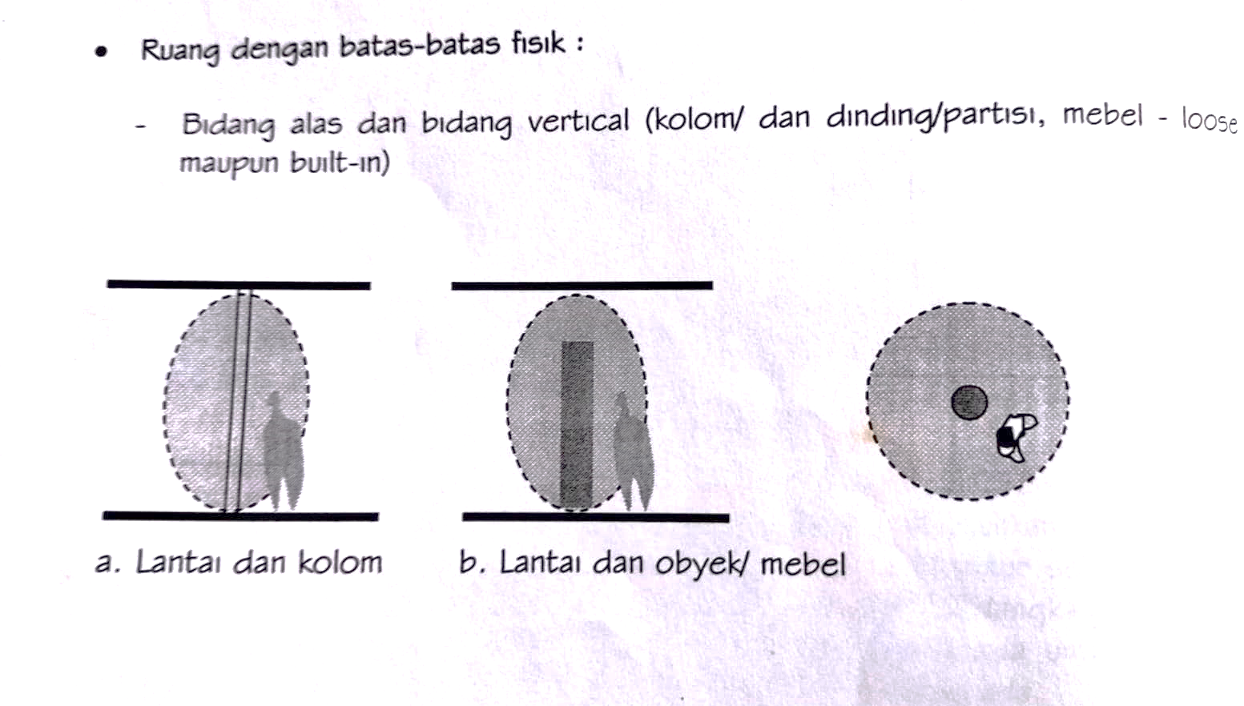

Slide 4
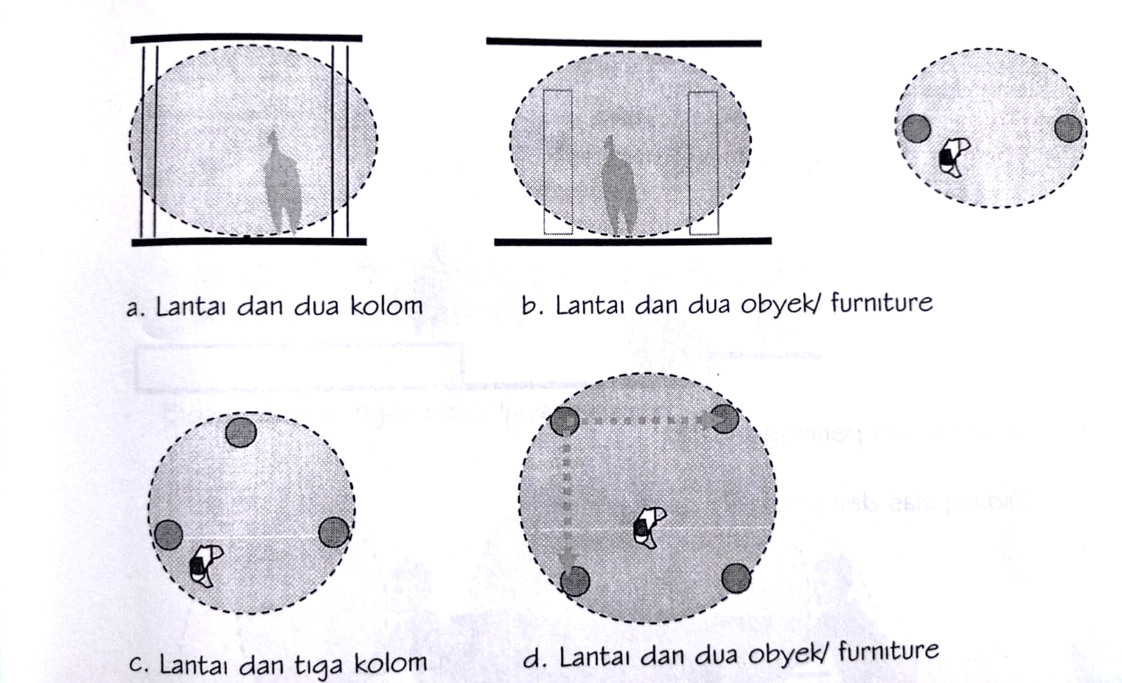

Slide 5
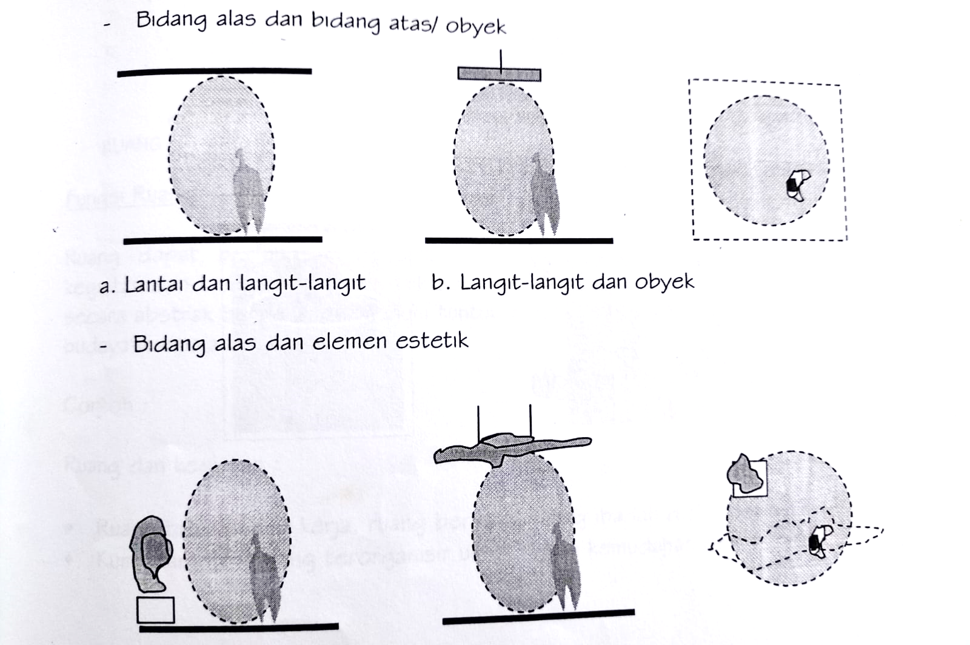

Slide 6
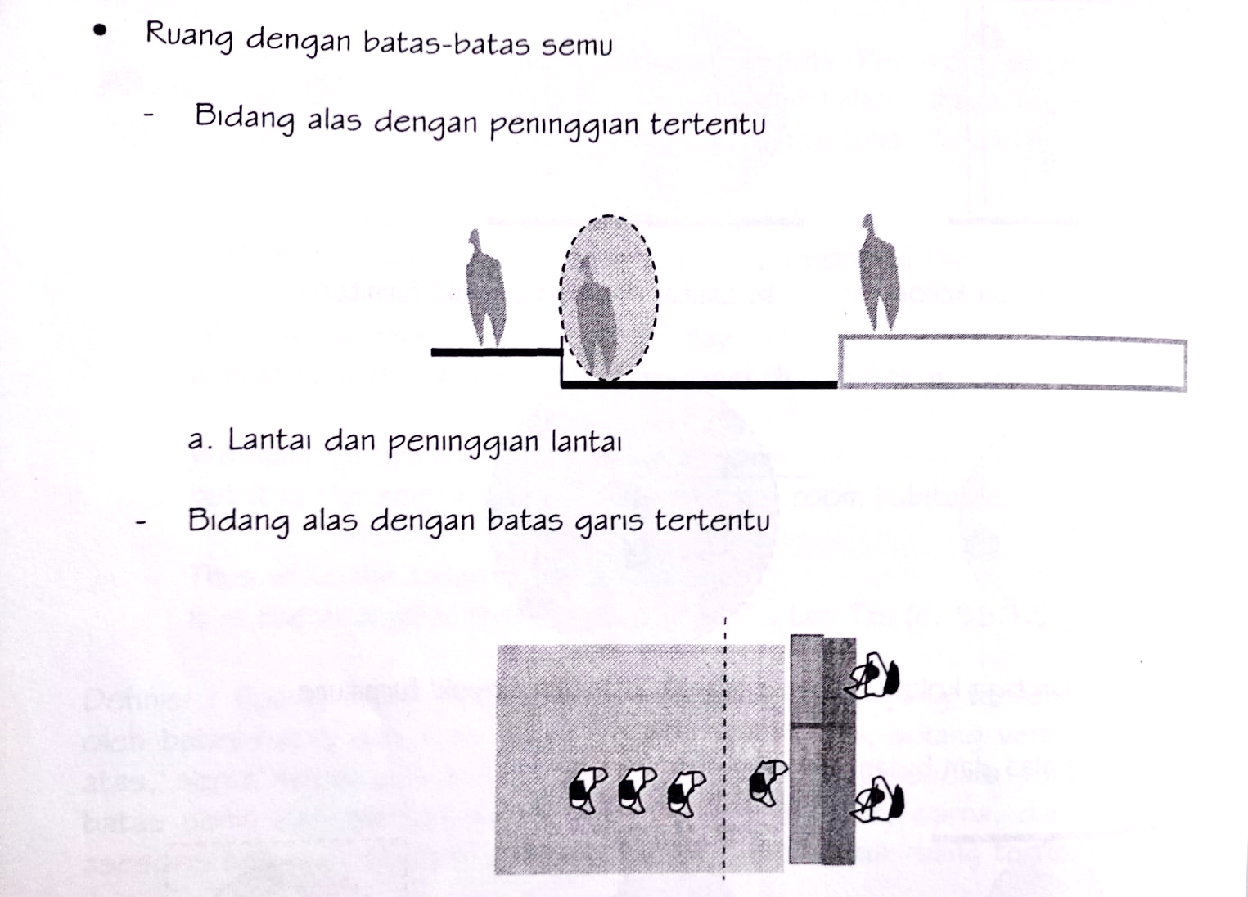

Slide 7
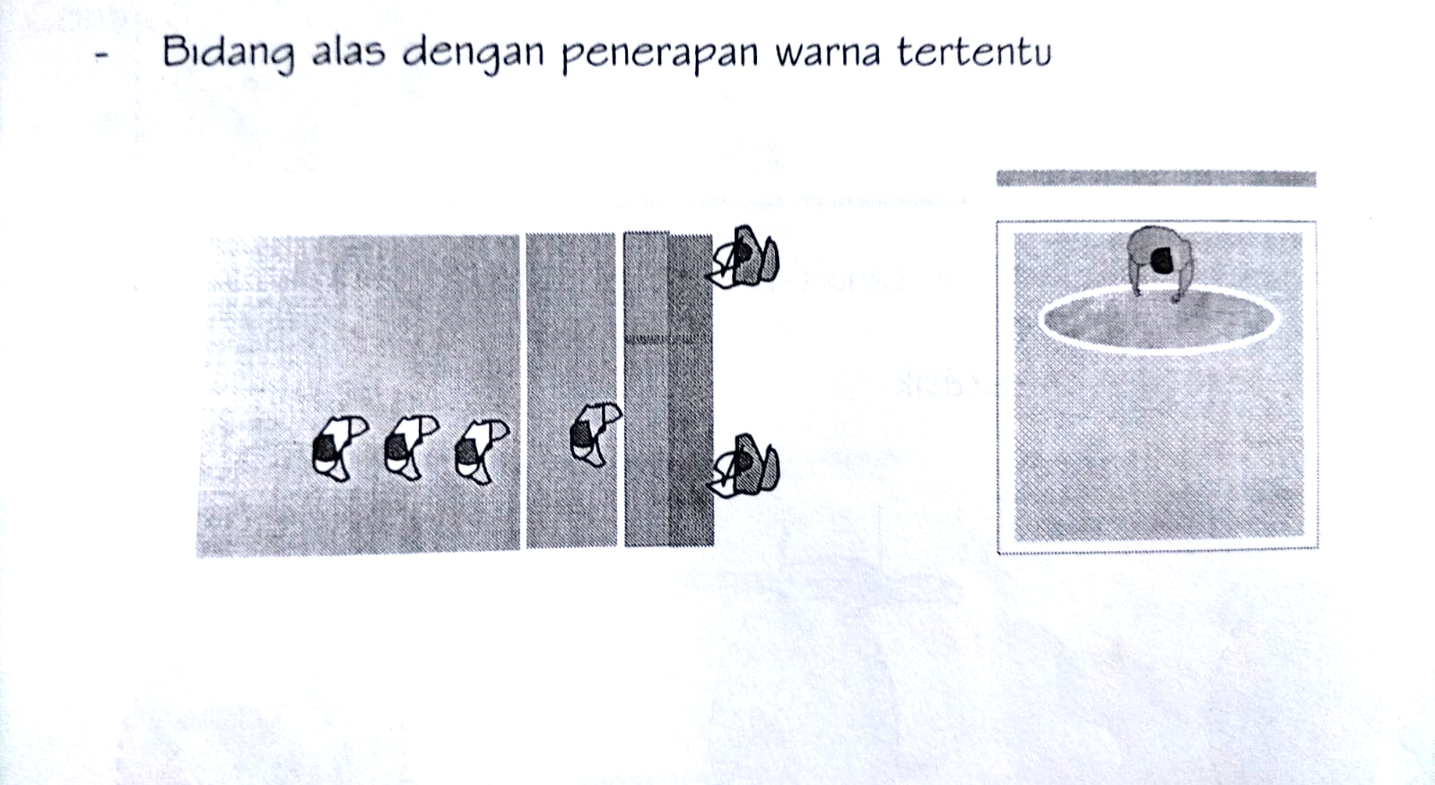

Slide 8
